Slide 1
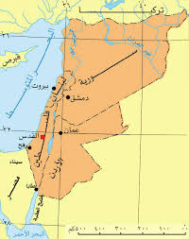
الحضارة الأدومية
أولا: أهمية موقع بلاد الشام
ثانيا: أهم الحضارات في بلاد الشام
ثالثا: موطن ونشأة الحضارة الأدومية
رابعا: مظاهر الحضارة الأدومية
خامسا: الإنجازات العمرانية لحضارة الأدوميين

Slide 2
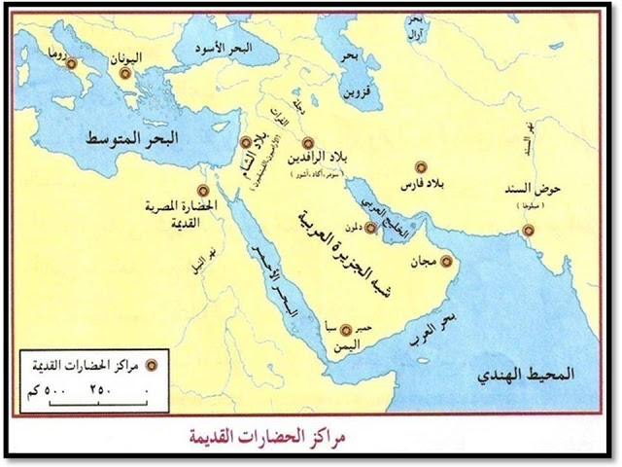
أهمية موقع بلاد الشام
*يطلق اسم بلاد الشام قديما على المنطقة التي تشمل حاليا (سوريا، لبنان، فلسطين والأردن)
1- تقع بلاد الشام في الجزء الآسيوي من الوطن العربي
2- وهي همزة وصل بين: حضارات الشرق
وحضارات الغرب ( كاليونانية والرومانية في أوروبا)

Slide 3
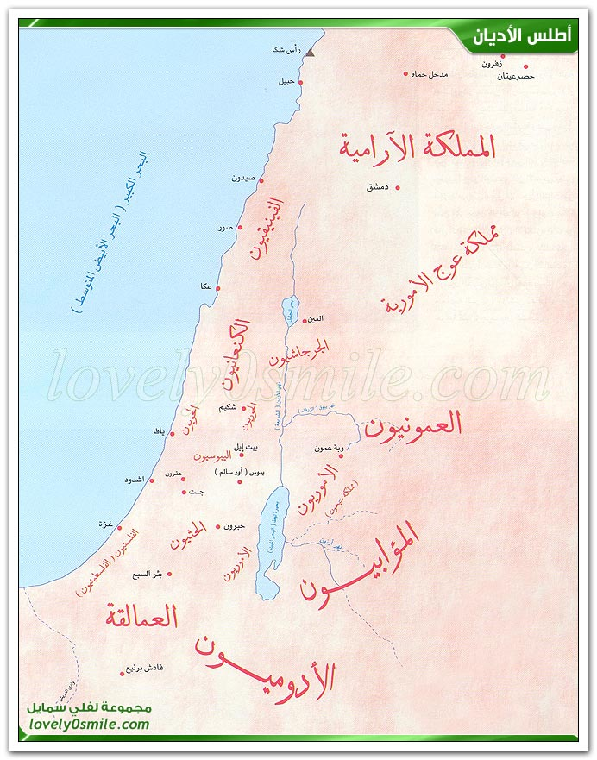
أهم الحضارات القديمة التي نشأت في بلاد الشام
نشأة عدة حضارات على أرض بلاد الشام:
عدد
حضارات بلاد الشام
الفينيقيون على سواحل البحر المتوسط
الكنعانيون وسط بلاد الشام
الأدوميون جنوب بلاد الشام

Slide 4

موطن ونشأة حضارة الأدوميين
نشأت حضارة الأدوميين في منطقة الشراة جنوب الأردن في العصر الحديدي.
امتدت بين وادي الحسا حتى العقبة جنوبا.
الأدوميون قبائل سامية اتخذوا مدينة
(بصيرا) قرب الطفيلة عاصمة لهم
في أي جهة من الأردن تقع محافظة الطفيلة؟
في جنوب الأردن

Slide 5
مظاهر الحضارة الأدومية
الحياة الدينية
كانوا يعبدون الأوثان ومن أشهر آلهتهم:
الإله قوس والإله هدد
الحياة الاقتصادية
1- عمل الأدوميون بالرعي والزراعة
2- قاموا باستخراج النحاس

Slide 6
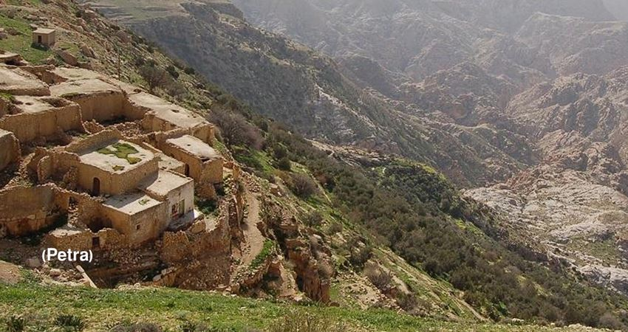
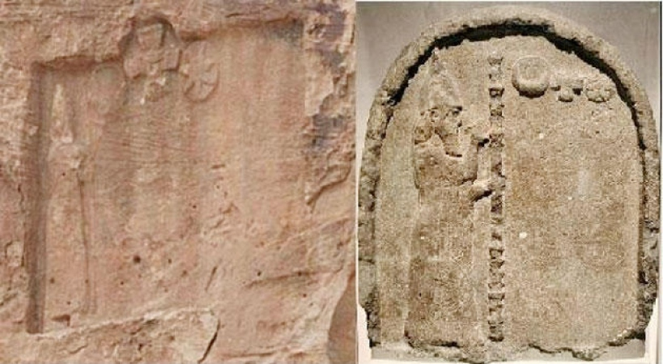
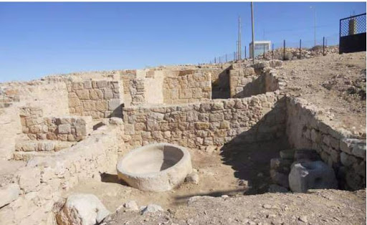

الإنجازات العمرانية لحضارة الأدوميين
عثر على أختام وقطع فخارية تشهد على إنجازات الأدوميين ومن أهم انجازاتهم العمرانية:
قرية سلع
البرك المائية
المسلة
ما المقصود بالمسلة؟
هي عمود حجري مستطيل نقش عليه الملوك قديما انجازاتهم وقوانينهم.

